Slide 1
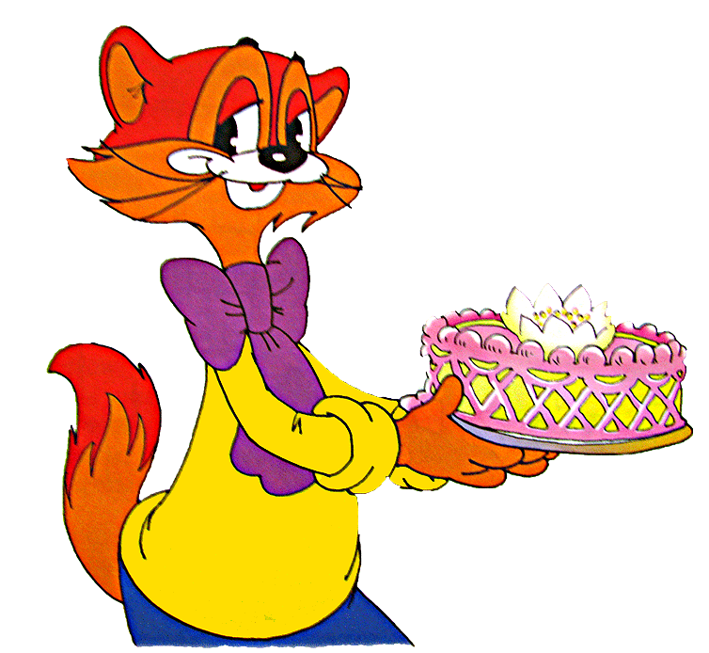
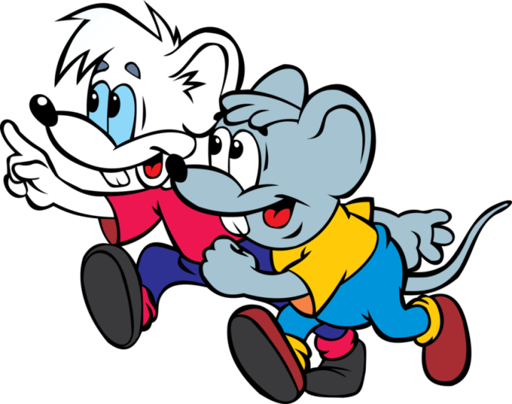
Хорошие манеры за столом Тренажёр для учащихся 1-2 классов

Slide 2
Друзья!
Умеете ли Вы правильно вести себя за столом в гостях?
Давайте это проверим!
Прочитайте вопрос, нажмите на ответ. Если вы ответите верно, откроется часть картинки.
Желаю удачи!

Slide 3
Что является основой сервировки стола?
салфетки
скатерть

Slide 4
Что относится к столовым приборам?
ножи, ложки, вилки
тарелки,
чашки, бокалы

Slide 5
С какой стороны следует поднести гостю, сидящему за столом, корзинку с булочками, чтобы он самостоятельно взял из нее одну?
слева
справа

Slide 6
Когда правилами поведения разрешается выходить из-за стола?
когда ты наелся
когда встанет хозяйка стола

Slide 7
Если ты хочешь попробовать кушанье, которое стоит далеко от тебя, то ты…
попросишь передать его
встанешь и возьмешь сам

Slide 8
Как следует брать хлеб из хлебницы?
вилкой
руками

Slide 9
Что ты сделаешь, если тебе не понравится предлагаемая хозяйкой еда?
вежливо откажусь
всё равно стану есть

Slide 10
Вы садитесь за стол. В центре вашей тарелки возвышается белая накрахмаленная салфетка.
Как с ней поступить?
отложить
в сторону
положить
на колени

Slide 11
Кто должен представлять гостей
друг другу на дне рождения?
хозяин или хозяйка дома
гости сами познакомятся

Slide 12
Кто должен первым садиться за стол?
хозяин
гости

Slide 13
Что делать с чайной ложечкой после того, как вы размешали ею чай или кофе?
положить
на стол
положить
в блюдце

Slide 14
С какой стороны надо забирать использованную посуду?
слева
справа

Slide 15
Молодцы!

Slide 16
Источники:
Фон
Картинка
Мыши
Кот
Звук
Звук «Леопольд, выходи»
Шаблон пазлов

